Slide 1
NÓMINAS Y
SEGUROS
SOCIALES

Slide 2
LA SEGURIDAD
SOCIAL

Slide 3
Se entiende por Seguridad Social el conjunto de medidas arbitradas por el Estado que tiene por objeto la protección, ayuda y remedio a los ciudadanos en determinadas situaciones de riesgo, desamparo o siniestro, así como la prevención de las mismas.

Slide 4
Están comprendidos en el sistema de la Seguridad Social:
Todos los españoles, cualesquiera que sean su sexo, estado civil y profesión, que residan y ejerzan normalmente su actividad en territorio nacional
Los españoles no residentes en el territorio nacional quedarán comprendidos cuando así resulte de disposiciones especiales.
Trabajadores inmigrantes (extranjeros) que, con permiso de trabajo, se encuentren legalmente en territorio español, salvo los autónomos, fronterizos, artistas por actuaciones de corta duración y trabajadores del mar.

Slide 5
COMPOSICIÓN DEL SISTEMA
El sistema de la Seguridad Social atenderá a la consecución de sus fines mediante la inclusión de los sujetos en alguno de los regímenes que lo integran:
Régimen general
Regímenes especiales

Slide 6
Comprende en su campo de aplicación a todos los trabajadores por cuenta ajena que no deben ser incluidos en alguno de los regímenes especiales y funcionarios de la Administración local.
Régimen general

Slide 7
Comprenden actividades profesionales en las que por su naturaleza, sus peculiaridades condiciones de tiempo y lugar o por la índole de los procesos productivos se hiciese preciso tal establecimiento para la adecuada aplicación de los beneficios de la Seg. Social.
Regímenes especiales

Slide 8
Régimen especial agrario.
Régimen especial de trabajadores del mar.
Régimen especial de trabajadores autónomos.
Régimen especial de empleados de hogar.
Régimen especial de minería del carbón.
Régimen especial de estudiantes

Slide 9
Las contingencias objeto de protección son:
Relativas a la salud.
Relativas a la edad.
Relativas a la situación laboral.
Relativas a la situación familiar.
Relativas a situaciones de penuria económica.

Slide 10
ESTRUCTURA ADMINISTRATIVA
La compentencia en materia de Seg. Social está atribuida, en exclusiva, a los Ministerios:
Ministerio de Sanidad y Consumo.
Ministerio de Trabajo y Seguridad Social.
Ministerio de Asuntos Sociales.
En la practica, la gestión de la Seg. Social se lleva a cabo a través de entidades gestoras, servicios comunes y entidades colaboradoras.

Slide 11
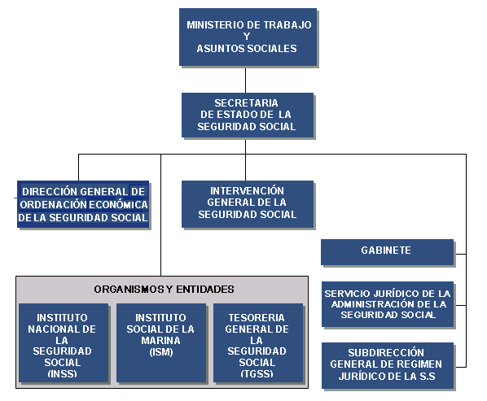

Slide 12
ENTIDADES GESTORAS
Instituto de la Seg. Social (INSS).
Instituto Nacional de la Salud (INSALUD).
Instituto Nacional de Servicios Sociales (INSERSO).
Instituto Social de la Marina (INSMAR).

Slide 13
SERVICIOS COMUNES
Tesorería General de la Seg. Social.
La Gerencia de Informática.

Slide 14
ENTIDADES COLABORDORAS
Las Mutuas de Accidentes de Trabajo y Enfermedad Profesional.
Las empresas.
El Instituto Nacional de Empleo (INEM).
El Instituto Nacional de Seguridad e Higiene en el Trabajo.

Slide 15
CONTINGENCIAS
La contingencia puede definirse como el riesgo de que ocurra un suceso.
Pueden ser ciertas o conocidas (como la jubilación) o inciertas o desconocidas (como la invalidez).
Cuando se producen, crean una situación de necesidad, al trabajador o al beneficiario (hijos, cónyuge, familiares), como consecuencia de un aumento de los gastos y una disminución de los ingresos.

Slide 16
Los riesgos o contingencias se clasifican dependiendo de su relación con la actividad laboral en:
Contingencias comunes o generales.
Contingencias profesionales.
Otras contingencias.

Slide 17
PRESTACIONES
La prestación es la asistencia otorgada por el Organismo oportuno de la Seguridad Social, al titular o a los beneficiarios, dirigida a paliar o subsanar las situaciones de necesidad, creadas cuando la contingencia se hace cierta. Puede decirse que la prestación intenta remediar los daños producidos por la contingencia.

Slide 18
Las prestaciones a las que tienen derecho los beneficiarios de la Seguridad Social, son:
Asistencia médica.
Asistencia farmacéutica.
Incapacidad laboral transitoria .
Invalidez, muerte y supervivencia.
Desempleo.
Prestación familiar por hijo a cargo.
Asistencia social.

Slide 19
EL EMPRESARIO

Slide 20
Es empresario, aunque su actividad no esté motivada por ánimo de lucro, toda persona física o jurídica, pública o privada, a la que prestan sus servicios, con la consideración de trabajadores por cuenta ajena o asimilados, las personas comprendidas en cualquier régimen de los que integran el Sistema de la Seguridad Social.

Slide 21
Tienen expresamente el carácter de empresarios respecto de los trabajadores que se especifican, los siguientes:
El Club o entidad deportiva con la que los deportistas profesionales estén sujetos a la relación laboral especial.
El organizador de espectáculos públicos respecto de los artistas.
El organizador de espectáculos taurinos respecto de los profesionales taurinos.

Slide 22
Las Diócesis y los organismos supradiocesanos respecto de los clérigos.
El Departamento Ministerial, organismo, o dependencia de quien recibe los haberes para el personal español contratado al servicio de la Administración Española en el extranjero.
El titular del hogar familiar o el cabeza de familia en el Régimen Especial de Empleados de Hogar.
El naviero, armador o propietario de instalaciones marítimo pesqueras en el Régimen Especial de los Trabajadores del Mar

Slide 23
INSCRIPCIÓN DEL EMPRESARIO
La inscripción es el acto administrativo por el que la Tesorería General de la Seguridad Social asigna al empresario un número para su identificación y control de sus obligaciones en el respectivo Régimen del Sistema de la Seguridad Social. Dicho número es considerado como primero y principal Código de Cuenta de Cotización.
El empresario que por primera vez vaya a contratar trabajadores, deberá solicitar su INSCRIPCIÓN como empresa antes del inicio de actividad, en la Administración de la Tesoreria General de la Seguridad Social más próxima a su domicilio.

Slide 24
Si es empresario individual, deberá presentar:
Modelo oficial de solicitud.
Fotocopia del DNI del empresario. Extranjeros: Pasaporte o documento análogo.
Fotocopia del Impuesto de Actividades Económicas.
Documento de Declaración respecto a la protección de los accidentes de trabajo, así como de la cobertura de la prestación económica por incapacidad temporal, haciendo constar la Entidad Gestora o Colaboradora por la que opta.

Slide 25
Si es empresario colectivo (Sociedad), deberá presentar:
Los documentos 1, 3 y 4 indicados anteriormente .
Escritura de Constitución debidamente registrada o certificado del Registro correspondiente (Libro de Actas en el caso de Comunidades de Propietarios).
Fotocopia del DNI de quien firma la solicitud de inscripción.
Documento que acredite los poderes del firmante, si no están especificados en la escritura.

Slide 26
El empresario, en el momento de solicitar la inscripción debe hacer constar, en la propia solicitud, o en declaración anexa, la entidad gestora y/o la entidad o entidades colaboradoras por las que opta tanto para la protección de las contingencias de trabajo y enfermedades profesionales como para la cobertura de la prestación económica por incapacidad temporal derivada de contingencias comunes.

Slide 27

Empresario:
www.seg-social.es

Slide 28
EL TRABAJADOR

Slide 29
Se entiende por trabajador a aquella persona física que, voluntaria y personalmente, está obligada a realizar, o efectivamente realiza, una actividad retribuida por cuenta y bajo dependencia ajenas. En principio toda persona física está capacitada legalmente para trabajar. Las únicas excepciones son por razón de la edad (menores de 16 años) o por razón de una preceptiva titulación.

Slide 30

AFILIACIÓN DEL TRABAJADOR
La afiliación a la Seg. Social es obligatoria para todas las personas incluidas en su campo de aplicación y única para la vida de las mismas, sin perjuicio de las altas y bajas en los distintos regímenes que lo integran.
A los efectos de su identificación en el sistema de la Seg. Social, se asignará a cada persona un número de afiliación, de carácter vitalicio, que coincide con el de cuenta de cotización cuando se trate de trabajadores obligados al ingreso de cuotas

Slide 31
COTIZACIÓN A LA SEGURIDAD SOCIAL

Slide 32
OBLIGACIÓN DE COTIZAR
Están obligados a cotizar al Régimen General de la Seguridad Social los trabajadores comprendidos en su campo de aplicación y los empresarios por cuya cuenta trabajen.
El sujeto responsable del cumplimiento de la obligación es el empresario, que ingresará las aportaciones propias y las de sus trabajadores, a los que previamente se las habrá deducido de sus retribuciones.

Slide 33
El empresario debe formalizar el ingreso de las cotizaciones en los siguientes documentos:
  Boletín de cotización: modelo TC-1
  Relación nominal de trabajadores: modelo TC-2
Estos impresos se presentarán por triplicado, cuando la protección por accidente de trabajo (A.T.) y enfermedad profesional (E.P.) haya sido concertada con el INSS, o por cuadruplicado en caso de que hubiere realizado a través de una Mutua

Slide 34
El ingreso de las cotizaciones habrá de efectuarse dentro del mes siguiente al que corresponda su liquidación, en cualquier entidad financiera que esté autorizada para actuar como oficina recaudadora. Un ejemplar de cada documento será sellado por dicha oficina y entregado al empresario como justificante del ingreso. Los ingresos fuera de plazo conllevarán el recargo que, en cada momento, establezca la legislación vigente.

Slide 35
MODELO TC-2
Cabecera:
  Se indicarán los datos identificativos de la empresa
Parte central o cuerpo:
  En ella se expresará la relación nominal de los trabajadores que hayan figurado en alta en la empresa durante el mes a liquidar
Pie:
  Suma de las columnas, firma y sello de la empresa

Slide 36
MODELO TC-1
Cabecera:
  Se indicarán los datos identificativos de la empresa y el periodo a liquidar.
Parte central o cuerpo:
  Contingencias Generales
  Accidente de trabajo y enfermedad profesional
  Otras cotizaciones
Pie:
  El importe a ingresar o a percibir

Slide 37
INCAPACIDAD LABORAL TRANSITORIA

Slide 38
Por incapacidad laboral transitoria se entiende aquella situación en que se encuentra el trabajador que, por causa de enfermedad, accidente o maternidad, está imposibilitado con carácter temporal para el trabajo y precisa asistencia sanitaria de la Seg. Social

Slide 39
Serán beneficiarios del subsidio por incapacidad laboral transitoria los trabajadores que cumplan los siguientes requisitos:
Estar afiliados a la Seg. Social y en alta.
Estar impedido para el trabajo por enfermedad o accidente, de baja por observación de enfermedad profesional o de descanso por maternidad.
En caso de enfermedad común, haber cumplido un período de cotización de 180 días dentro de los 5 años anteriores a la fecha de la baja.
En caso de maternidad, la trabajadora deberá haber estado afiliada a la Seg. Social 9 meses, por lo menos, antes de dar a luz y haber cumplido durante el año anterior un período mínimo de cotización de 180 días.

Slide 40
Cuando la incapacidad laboral transitoria sea consecuencia de un accidente laboral o no, o de una enfermedad profesional no se exige período previo alguno de cotización.

Slide 41
I.L.T. POR ENFERMEDAD COMÚN
O ACCIDENTE NO LABORAL

Slide 42
La prestación económica se aplicará de la siguiente forma:
Los 3 primeros días a cargo del trabajador.
Del 4º al 15º día a cargo de la empresa el 60% de la base reguladora.
Del 16º al 20º día a cargo de la Seg. Social el 60% de la base reguladora.
A partir del 21º día a cargo de la Seg. Social el 75% de la base reguladora.

Slide 43
La Base Reguladora para Contingencias Comunes se determina del siguiente modo:
Base Contingencias Comunes mes anterior
BR = ------------------------------------------------------
Nº de días del mes

Slide 44
La Base Reguladora para AT y EP. se determina del siguiente modo:
Base C.P. mes anterior – Horas extras H.E. Año anterior
BR = --------------------------------------- + -------------------
Nº de días del mes 360 ó 365

Slide 45

Ejemplo de ILT
por enfermedad

Slide 46
D. FULANO DE TAL integra la plantilla de la empresa X desde el 1-1-94 con contrato indefinido (clave 1) bajo epigrafe 113. Es baja por enfermedad común desde el día 6 de abril y permanece en esa situación a final de mes.
Sus condiciones laborales son las siguientes:
Categoría: Titulado Superior
Grupo de cotización: 1
Salario Base: 1.200.- euros
Aumento voluntario: 600.- euros
Pagas Extraordinarias: 2 de 1.800.- euros
Situación familiar: casado con 2 hijos
Retribución anual: 25.200.- euros. retención 15%
Mejora voluntaria ILT hasta el 100% del sueldo bruto.
Base C.C. del mes anterior: 2.100.- euros
Base C.P. del mes anterior: 2.100.- euros

Slide 47
Determinamos los días:
Días del mes: 30
Días de Baja: 25 (del 6 al 30)
Días trabajados: 5 (del 1 al 5)
Determinamos los conceptos de la nómina:
Sueldo Base: 1.200,00
Aumento Vol.: 600,00
Total: 1.800,00

Slide 48
Cálculo para los días trabajados
Sueldo Base: 1.200,00/30*5 = 200,00
Aumento Vol.: 600,00/30*5 = 100,00
Total: 1.800,00 300,00

Slide 49
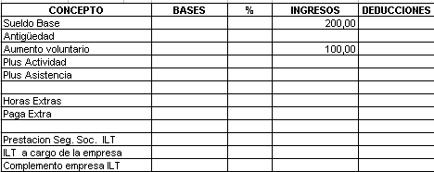
Por los días trabajados:

Slide 50
Determinación del subsidio de IT
A cargo del trabajados = 3 días
A cargo de la empresa = 12 días el 60% de B.R.
A cargo de la Seg. Soc. = 5 días el 60% de B.R
A cargo de la Seg. Soc. = 5 días el 75% de B.R
Mejora de ILT: 100% del sueldo bruto

Slide 51
Determinación de las Bases Reguladoras:
Base C.C. del mes anterior: 2.100,00
Base C.P. del mes anterior: 2.100,00
Base reguladora para Contingencias Comunes:
2.100,00 / 30 = 70,00
Base reguladora para AT y EP:
Como no hay horas extras, se aplica la misma cantidad

Slide 52
Cálculo del subsidio de IT
A C/Empresa = 12 días el 60% de 70,00 = 504,00
A C/Seg. Soc. = 5 días el 60% de 70,00 = 210,00
A C/Seg. Soc. = 5 días el 75% de 70,00 = 262,50
RESUMEN:
A C/Empresa = 504,00
A C/Seg. Soc. = 472,50

Slide 53
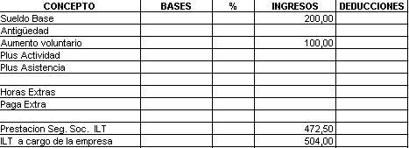
Por los días trabajados + Subsidio ILT

Slide 54
Cálculo de Mejora ILT
Por días trabajados = 300,00
A C/Empresa = 504,00
A C/Seg. Soc. = 472,50
SUMA = 1.276,50
Sueldo bruto = 1.800,00
Mejora ILT = 523,50

Slide 55
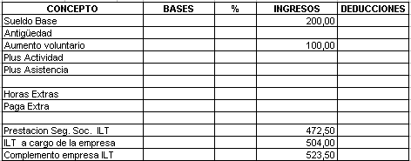
Por los días trabajados y todos los Subsidio ILT

Slide 56
Determinación de la Base Cont. Comunes:
Por los días trabajados:
Por sueldo = 300,00
Prorrata Pagas Ext. = 50,00 (1800*2/360*5)
Por los días en ILT:
(BR) 70 * 25 = 1.750,00

Slide 57
Determinación de la Base AT y EP:
Por los días trabajados:
Epígrafe 113 = 350,00
Por los días en ILT:
Epígrafe 126 = 1.750,00

Slide 58

Determinación de las Bases

Slide 59
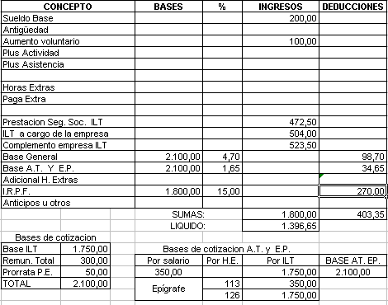

Slide 60
Ejemplo de ILT
por AT y EP

Slide 61
La prestación económica será, a partir del día siguiente al de la baja, del 75% de la base reguladora a cargo de la Seg. Social:

Slide 62
La Base Reguladora para AT y EP. se determina del siguiente modo:
Base C.P. mes anterior – Horas extras H.E. Año anterior
BR = --------------------------------------- + -------------------
Nº de días del mes 360 ó 365

Slide 63
D. FULANO DE TAL integra la plantilla de la empresa X desde el 1-1-94 con contrato indefinido (clave 1) bajo epigrafe 113. Es baja por accidente de trabajo desde el día 19 de abril y permanece en esa situación a final de mes.
Sus condiciones laborales son las siguientes:
Categoría: Titulado Superior
Grupo de cotización: 1
Salario Base: 1.200.- euros
Aumento voluntario: 600.- euros
Pagas Extraordinarias: 2 de 1.800.- euros
Situación familiar: casado con 2 hijos
Retribución anual: 25.200.- euros. retención 15%
Mejora voluntaria ILT hasta el 100% del sueldo bruto.
Base C.C. del mes anterior: 2.100.- euros
Base C.P. del mes anterior: 2.100.- euros

Slide 64
Determinamos los días:
Días del mes: 30
Días de Baja por AT: 12
Días trabajados: 18
Determinamos los conceptos de la nómina:
Sueldo Base: 1.200,00
Aumento Vol.: 600,00
Total: 1.800,00

Slide 65
Cálculo para los días trabajados
Sueldo Base: 1.200,00/30*18 = 720,00
Aumento Vol.: 600,00/30*18 = 360,00
Total: 1.800,00 1.080,00

Slide 66
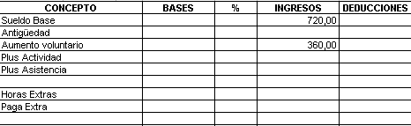
Por los días trabajados:

Slide 67
Determinación del subsidio de IT
A cargo de la Seg. Soc. = 12 días el 75% de B.R
Mejora de ILT: 100% del sueldo bruto

Slide 68
Determinación de las Bases Reguladoras:
Base C.C. del mes anterior: 2.100,00
Base C.P. del mes anterior: 2.100,00
Base reguladora para Contingencias Comunes:
2.100,00 / 30 = 70,00
Base reguladora para AT y EP:
Como no hay horas extras, se aplica la misma cantidad

Slide 69
Cálculo del subsidio de IT
A C/Seg. Soc. = 12 días el 75% de 70,00 = 630,00
RESUMEN:
A C/Seg. Soc. = 630,00

Slide 70
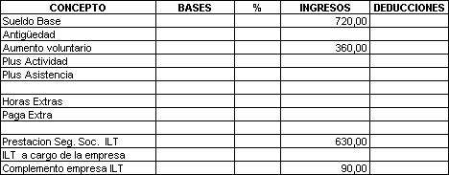
Por los días trabajados + Subsidio ILT

Slide 71
Cálculo de Mejora ILT
Por días trabajados = 1.080,00
A C/Seg. Soc. = 630,00
SUMA = 1.710,00
Sueldo bruto = 1.800,00
Mejora ILT = 90,00

Slide 72
Determinación de la Base Cont. Comunes:
Por los días trabajados:
Por sueldo = 1.080,00
Prorrata Pagas Ext. = 180,00 (1800*2/360*18)
Por los días en ILT:
(BR) 70 * 12 = 840,00

Slide 73
Determinación de la Base AT y EP:
Por los días trabajados:
Epígrafe 113 = 1.260,00
Por los días en ILT:
Epígrafe 126 = 840,00

Slide 74

Determinación de las Bases

Slide 75
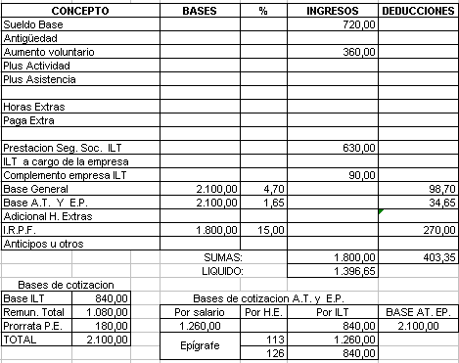

Slide 76
Nóminas en situación
de Huelga

Slide 77
El empresario, además de suprimir los abonos del salario correspondiente a esos días, comunica a la Seg. Soc. el pase del trabajador en huelga a la situación de alta especial a fin de que quede suspendida la obligación de cotizar por los días que dura la huelga.

Slide 78
EJEMPLO:
Al estar pendiente la firma del convenio, el comité de empresa convoca una huelga general y dura siete días del 8 al 14 de Abril.
Confeccionar la nómina de Abril:
Sueldo Base | 872,00
Plus Actividad | 72,00
Plus asistencia | 18,00
Grupo tarifa | 5
I.R.P.F. | 13%
Le corresponden 2 pagas extraordinarias de 872,00

Slide 79
Determinamos los días:
Días del mes: 30
Días en huelga: 7
Días trabajados: 23
Determinamos los conceptos de la nómina:
CONCEPTO | MENSUAL | HUELGA
Sueldo Base | 872,00 | 668,53
Plus Actividad | 72,00 | 55,20
Plus asistencia | 18,00 | 13,80
SUMAS: | 962,00 | 737,53

Slide 80
Determinación de la Base Cont. Comunes:
Por los días trabajados:
Por sueldo = 737,53
Prorrata Pagas Ext. = 111,42 (872*2/360*23)
Determinación de la Base AT y EP:
La misma cantidad por no tener horas extras

Slide 81
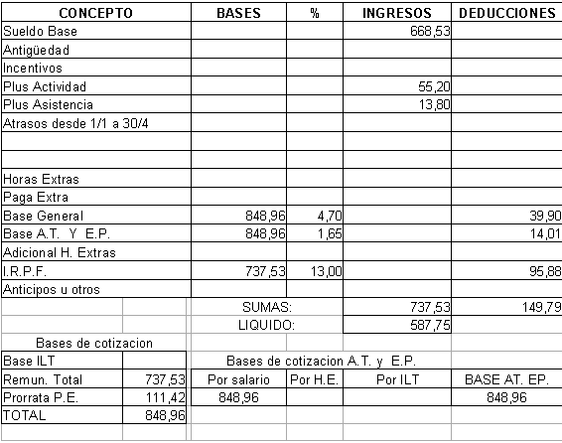

Slide 82
Nóminas con
atrasos

Slide 83
La firma del nuevo convenio colectivo se produce el mes de Mayo con un aumento del 5% en todos los conceptos salariales, con efecto retroactivo desde el 1 de enero.
Confeccionar la nómina de Mayo incorporando los atrasos.

Slide 84
Determinamos los conceptos de la nómina:
CONCEPTO | ACTUAL | NUEVO
Sueldo Base | 872,00 | 915,60
Plus Actividad | 72,00 | 75,60
Plus asistencia | 18,00 | 18,90
SUMAS: | 962,00 | 1.010,10
Determinamos los atrasos:
1010,10 – 962,00 por 4 meses = 192,40

Slide 85
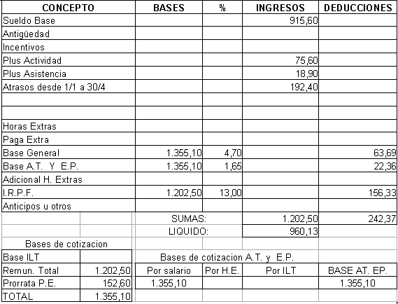

Slide 86
EXTINCIÓN DEL
CONTRATO

Slide 87
Estatuto de los trabajadores. Ley 8/1980, de 19 de marzo.
Real Decreto 696/1980, de 14 de abril, sobre expedientes de extinción de las relaciones de trabajo.
Por extinción del contrato de trabajo se entiende la finalización de la relación de dependencia del trabajador con el empresario, lo que lleva consigo el cese o liberación de las respectivas obligaciones.
El trabajador disconforme con la extinción de su contrato puede proceder a su reclamación, como si se tratara de un despido, para lo cual dispone de un plazo de 20 días hábiles.

Slide 88
Tradicionalmente, la extinción del contrato suele plasmarse en un documento, finiquito, con valor liberatorio para las partes y acreditativo de la extinción.
El trabajador puede solicitar la presencia de un representante legal de los trabajadores (comité de empresa o sindicatos) al tiempo de la firma del finiquito.
En este finiquito se hace constar que ambas partes acuerdan poner fin a la relación laboral que les une, quedando saldadas cuantas obligaciones tenían pendientes, mediante el pago de la cantidad que en el propio recibo se expresa y comprometiéndose el trabajador a no reclamar nada por tales conceptos.

Slide 89
En todos los supuestos de extinción del contrato, el empresario está obligado a entregar al trabajador, a instancia de éste, un certificado extendido en papel común en el que únicamente hará constar el tiempo de servicio en la empresa y la clase o servicio que le hubiere prestado

Slide 90
Las indemnizaciones que un trabajador tiene derecho a percibir en caso de despido pueden ser de varios tipos.
La más cuantiosa se produce cuando el despido es improcedente o el trabajador rescinde su contrato unilateralmente en base a una causa justa. Entonces, debe percibir 45 días de indemnización por año trabajado en caso de ser indefinido. Excepto si el contrato se acoge al plan de fomento de la contratación indefinida, que rebaja la indemnización a 33 días por año trabajado.
En caso de despido objetivo o colectivo o de extinción unilateral del contrato por parte del trabajador debido a un traslado de la empresa o a una reconocida modificación sustancial de las condiciones laborales, la cuantía a percibir es menor: de 20 días por año trabajado.

Slide 91
Las indemnizaciones son siempre superiores a las que existen por finalización del contrato de obra o servicio (8 días por año trabajado) o por dimisión del trabajador, mutuo acuerdo entre las partes o despido disciplinario (que no tienen indemnización).
La indemnización por despido no puede superar unos determinados límites. Cuando sea de 45 días por año trabajado, el máximo que se podrá cobrar serán 42 mensualidades; mientras que en las indemnizaciones de contratos indefinidos incentivados el límite se sitúa en las 24 mensualidades. Cuando sea de 20 días por año de servicio, la indemnización no podrá superar las 12 mensualidades.

Slide 92
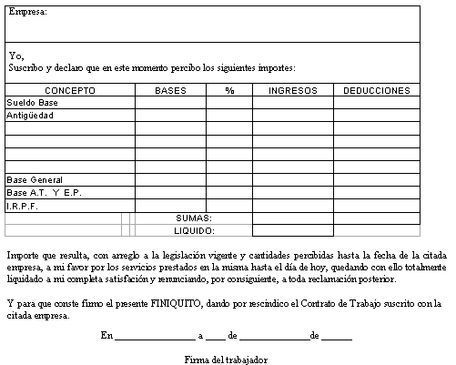

Slide 93
EXTINCIÓN DEL CONTRATO
POR VOLUNTAD DE LAS PARTES

Slide 94
El trabajador y el empresario pueden acordar en cualquier momento la extinción del contrato de trabajo, bien consignando una causa válida, bien por dimisión del trabajador o bien por derivarse del propio contrato: temporal o para obra o servicio determinado.
Por dimisión del trabajador no procese indemnización, ni situación legal de desempleo, ni ser acreedor a las prestaciones correspondientes.

Slide 95
EJEMPLO:
Un trabajador con la categoría de Auxiliar Administrativo, grupo 5 de cotización, epígrafe 113, y con una retención del 10 %, comunica al empresario su intención de dar fin a la relación laboral que les une el día 10 de abril.

Slide 96
Las retribuciones mensuales del trabajador son:
Sueldo base | 1.100,00
Antigüedad | 110,00
Pluses | 200,00
SUMA: | 1.410,00
3 pagas extras de 1.210,00 en Marzo(beneficios), Julio, y Diciembre
Vacaciones: 30 días sin disfrutar
Con estos datos, calcularemos el FINIQUITO con fecha 10 de Abril:

Slide 97
Concepto | Importe | Comentario
Sueldo Base | 366,67 | La parte proporcional a 10 días
Antigüedad | 36,67 | La parte proporcional a 10 días
Pluses | 66,67 | La parte proporcional a 10 días
Vacaciones | 391,66 | Sueldo del mes (1410.-) por los 100 días trabajados dividido por 360 días
Paga de Beneficios | 336,11 | Importe de una paga (1210.-) por 100 días trabajados dividido por 360 días al ser una paga anual
Paga de Julio | 672,22 | Importe de una paga (1210.-) por 100 días trabajados dividido por 180 días al ser del primer semestre
Paga de Diciembre |  | No le corresponde por ser del segundo semestre
TOTAL DEVENGADO: | 1.870,00

Slide 98
Bases de cotizacion
Base ILT
Remun. Total | 861,67
Prorrata P.E. | 100,83
TOTAL | 962,50

Slide 99
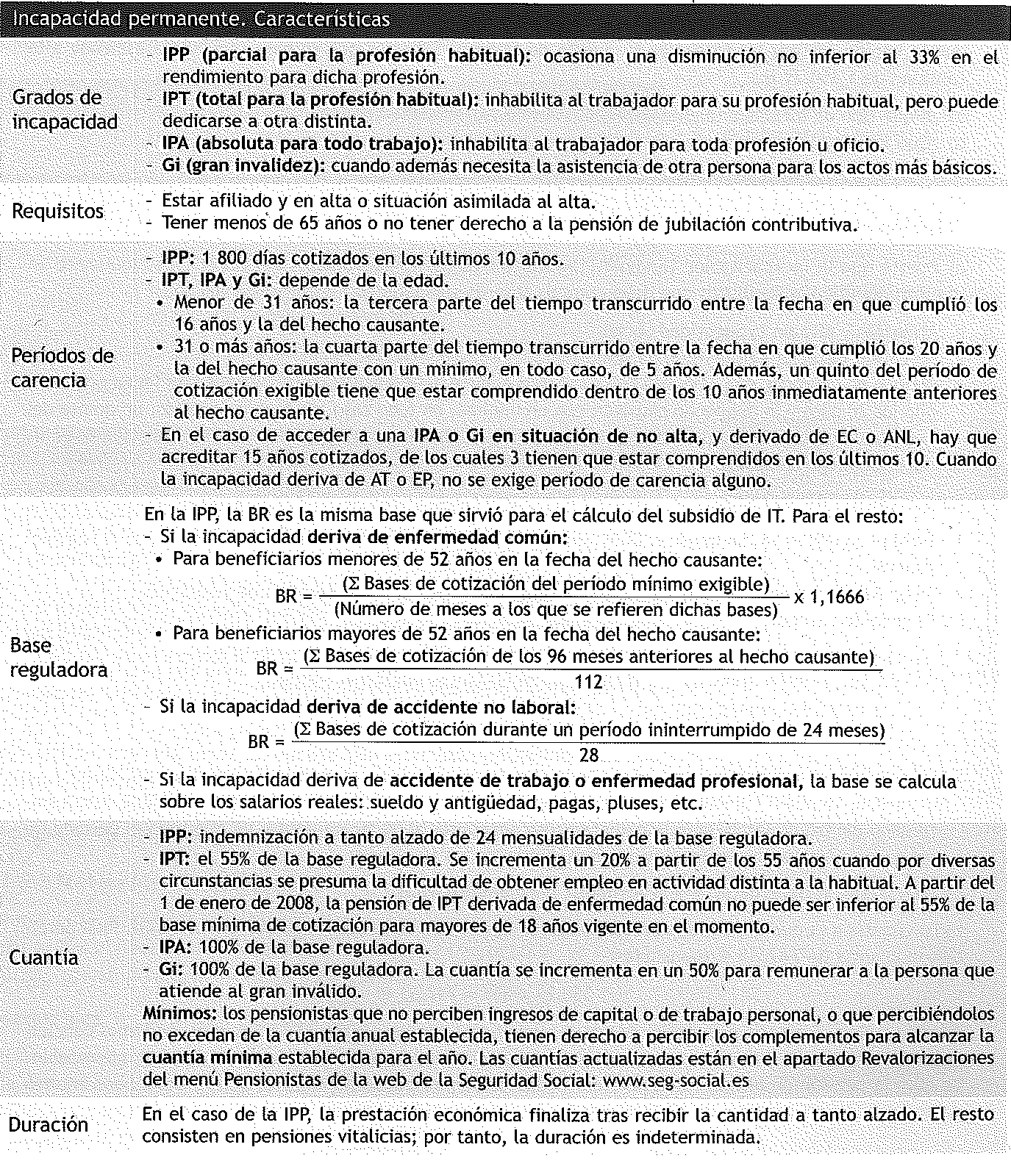

Slide 100
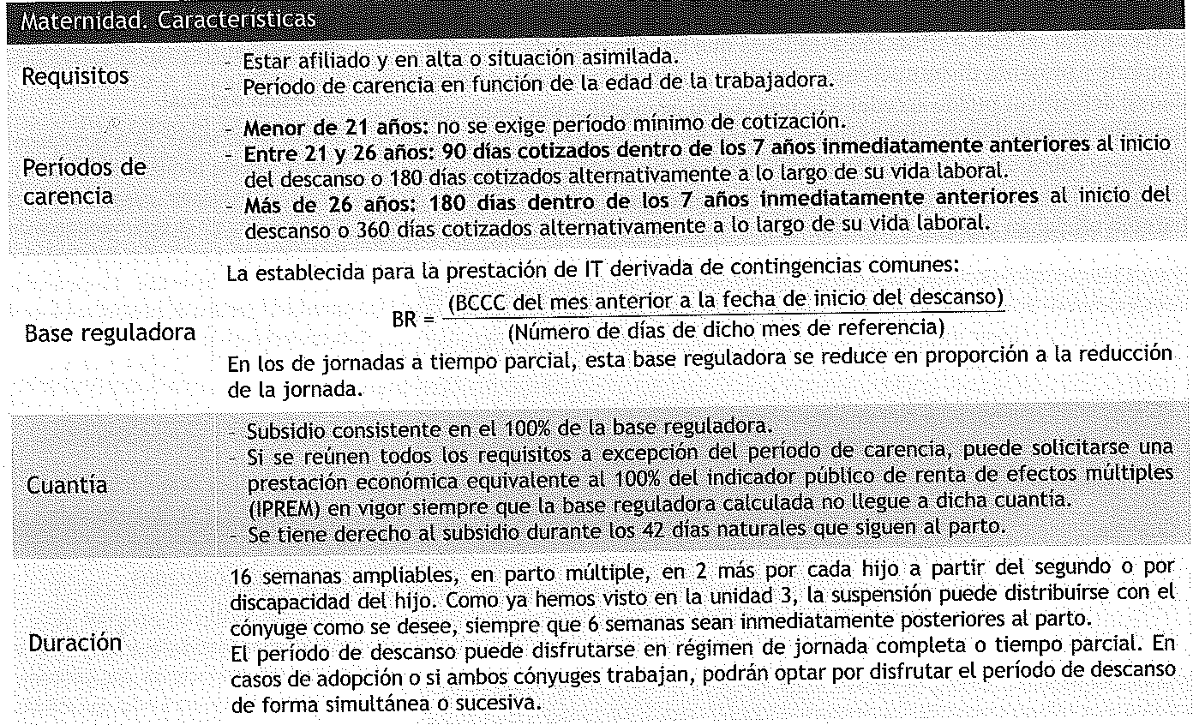

Slide 101
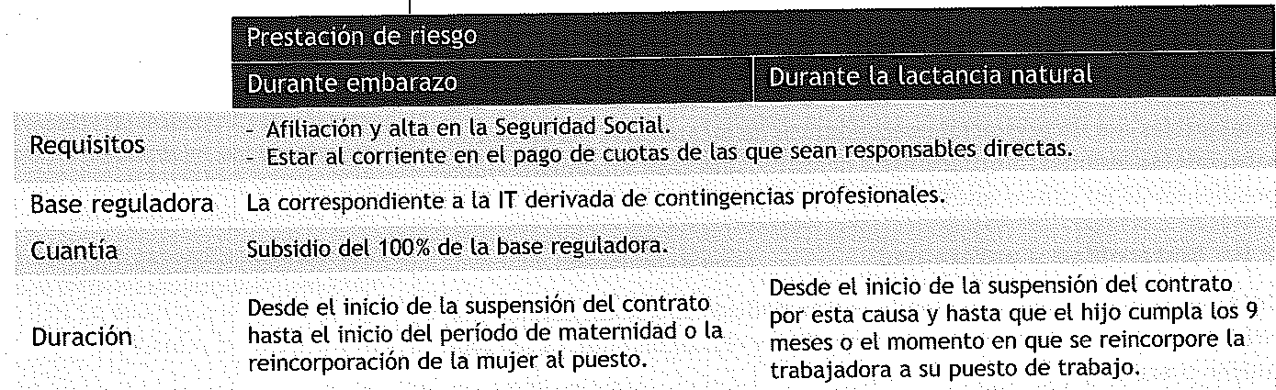

Slide 102
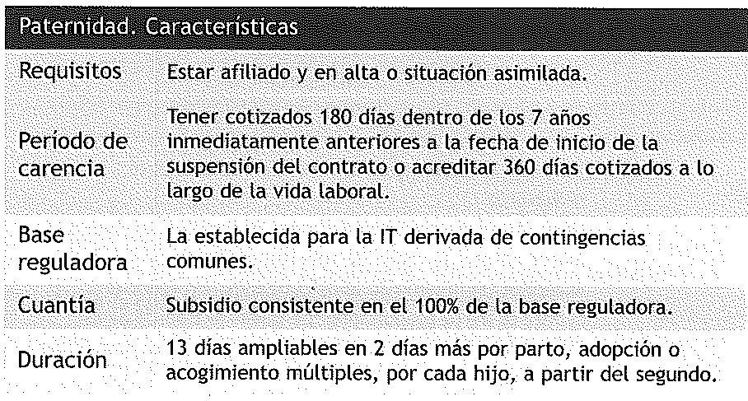

Slide 103
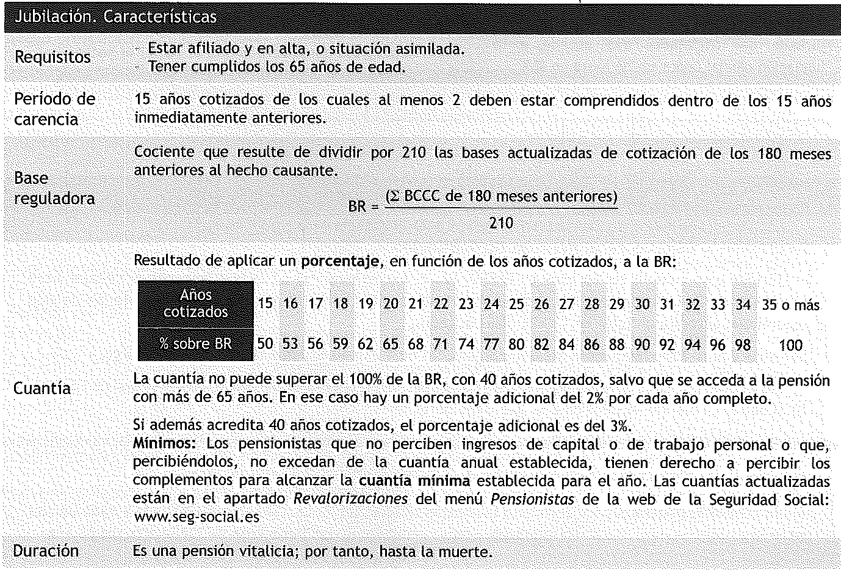

Slide 104
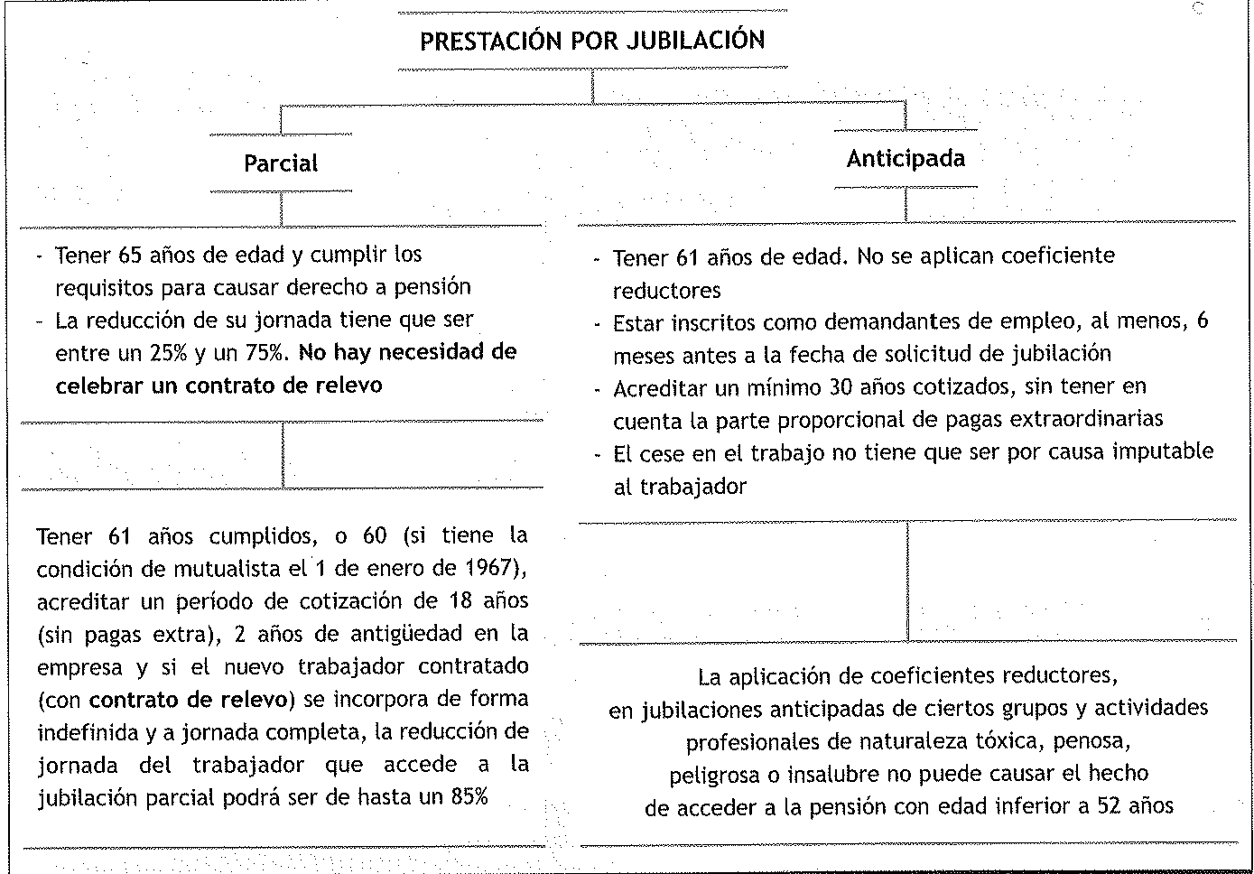

Slide 105
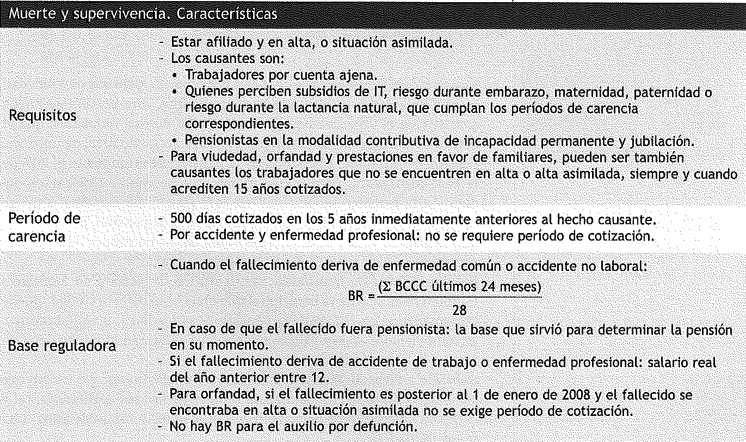

Slide 106
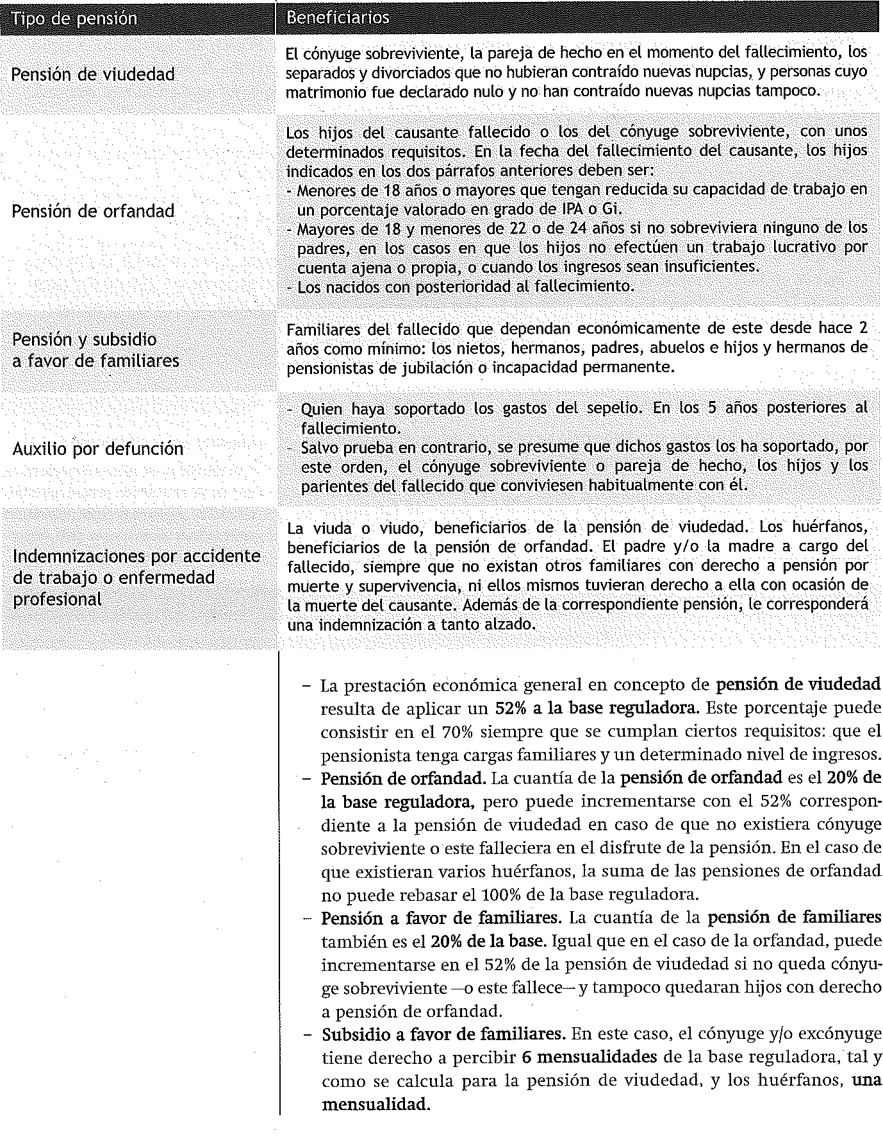

Slide 107
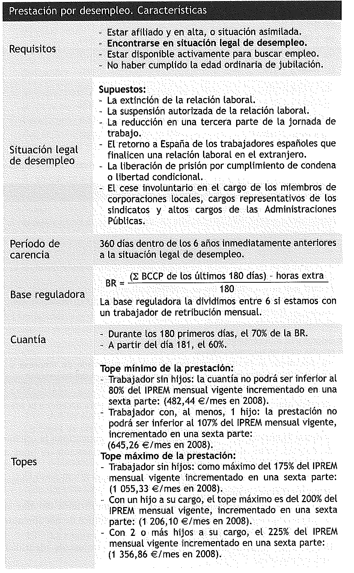

Slide 108
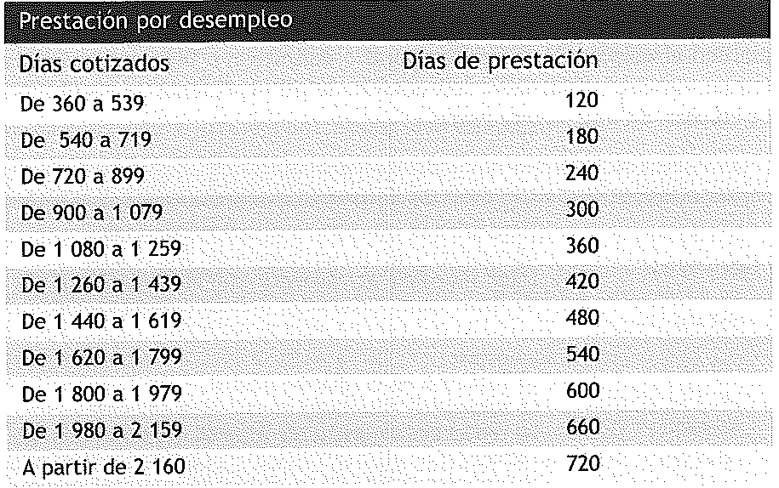

Slide 109
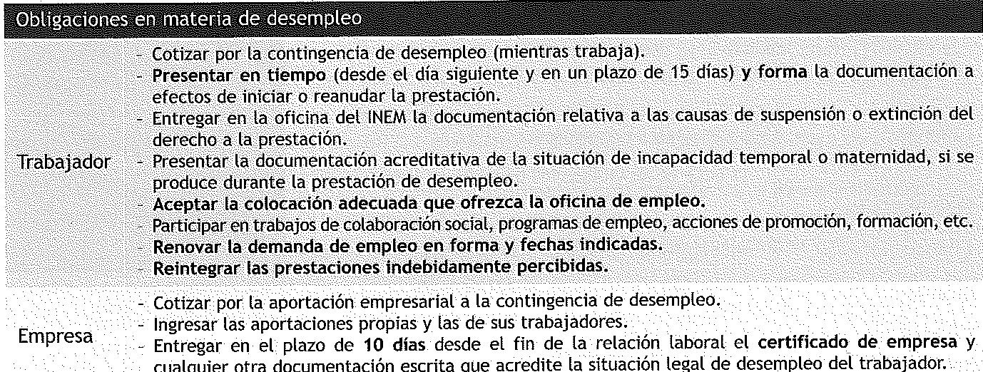

Slide 110
EXTINCIÓN DEL CONTRATO
POR DESPIDO DISCIPLINARIO

Slide 111
Estatuto de los Trabajadores. Ley 8/1980, de 10 de marzo.
Ley de Procedimiento Laboral. Real Decreto Legislativo 521/1990, de 27 de abril.
Por despido disciplinario se entiende la resolución del contrato de trabajo por voluntad unilateral del empresario basada en un incumplimiento contractual grave y culpable del trabajador.
Las ordenanzas laborales y los convenios colectivos pueden tener normas complementarias de las legalmente previstas para la determinación de las faltas y sus sanciones correspondientes

Slide 112
PROCEDIMIENTO:
  El plazo de presentación para imponer la sanción de despido por faltas muy graves es de 60 días desde la fecha en que la empresa tuvo conocimiento de su comisión y, en todo caso, a los 6 meses de haberse cometido.
  El despido disciplinario deberá ser notificado al trabajador por escrito, en el que han de figurar los hechos que lo motivan y la fecha en que tendrá efecto. El trabajador tiene un plazo para la reclamación de 20 días hábiles desde el siguiente a dicha fecha.

Slide 113
La notificación escrita, carta de despido, puede efectuarse mediante correo ordinario, correo certificado, con acuse de recibo, conducto notarial. entrega en mano, telegrama, télex y fax.
Para el despido de los miembros del comité de empresa, delegados de personal y delegados sindicales se exige la apertura de un expediente contradictorio en el que han de ser oídos, aparte del interesado los demás miembros de la representación a que el trabajador pertenezca.

Slide 114
EFECTOS DEL DESPIDO:
  El despido disciplinario supone la extinción de la relación laboral por decisión unilateral del empresario, cesando las obligaciones de prestar servicios y de remunerarlos y debe darse de baja al trabajador en la Seg. Social.

Slide 115
RECLAMACIÓN CONTRA EL DESPIDO:
  El trabajador puede reclamar contra el despido dentro del plazo de los 20 días hábiles siguientes a aquel en que se hubiese producido, presentando la correspondiente impugnación al despido en la Delegación de Trabajo.
  En cualquier caso, el trabajador que pretenda acceder a las prestaciones por desempleo, debe impugnar el despido.

Slide 116
Primero se realiza un acto de conciliación, en el cual es obligatoria la presencia de las dos partes. La incomparecencia del trabajador despedido se entiende como no presentada la solicitud de conciliación.
Segundo, si no hay acuerdo en el acto de conciliación, se presenta demanda ante el Juzgado de lo Social, señalando el juez día para la celebración del juicio. En éste, que se llevará a cabo tras un previo intento de conciliación por parte del juez, se oirá a las partes, quienes propondrán y practicarán las pruebas que consideren oportunas y les sean admitidas.

Slide 117
La sentencia deberá calificar el despido como procedente, improcedente o nulo:
Despido procedente: cuando queda acreditado el incumplimiento alegado por el empresario en su carta de despido. El juez declarará extinguido el contrato de trabajo sin derecho a indemnización ni a salarios de tramitación.

Slide 118
Despido improcedente: cuando no haya quedado acreditado el incumplimiento alegado por el empresario en su carta de despido. El empresario puede optar entre readmitir al trabajador en las mismas condiciones y a pagarle una cantidad igual a la suma de los salarios dejados de percibir desde la fecha del despido, o abonarle una indemnización a razón de 45 días de salario por año de servicio, prorratendose por meses los períodos de tiempo inferiores a un año, hasta un máximo de 42 mensualidades.

Slide 119
Despido nulo: cuando el empresario no cumpla el requisito de la notificación por escrito en el que se expresen los hechos motivadores y la fecha en que tendrá efecto. En este caso se podrá efectuar un nuevo despido, por la misma causa y corrigiendo el defecto en que se hubiere incurrido, en el plazo de los 7 días siguientes a la sentencia.

Slide 120
También será nulo el despido:
  Cuando tenga como fundamento alguna de las causas de discriminación previstas en la Constitución o la violación de derechos fundamentales y libertades públicas del trabajador.
  Cuando no se aprecie su procedencia y el trabajador tenga el contrato suspendido.
  Cuando se haya realizado con omisión o defectos en el procedimiento disciplinario establecido legal o convencionalmente.
Declarada la nulidad del despido, el empresario debe proceder a la inmediata readmisión del trabajador, con abono de los salarios dejados de percibir.

Slide 121
EJEMPLO:
  Un trabajador es despedido por su empresa el 21-04-08 por bajo rendimiento. Disconforme con esta desición, plantea papeleta de conciliación ante el SMAC (Servicio de Mediación, Arbitraje y Conciliacion) , celebrandose el correspondiente trámite el 30-4, con resultado de avenencia.
  El empresario reconoce la improcedencia del despido, pero no está dispuesto a readmitir al trabajador, le ofrece a cambio una indemnización de 45 días de salario por año de servicio, y la liquidación de todos los conceptos salariales hasta la fecha de la extinción (30-4).

Slide 122
El trabajador está casado con 2 hijos, tiene la categoría de Auxiliar Administrativo, grupo 7 de cotización, apígrafe a, se le aplica una retención del 13% y tiene los siguientes conceptos salariales:
Sueldo Base | 751,27
Antigüedad | 108,18
Plus Convenio | 132,22
Paga Extra | 859,45
Nº de pagas | 2
Alta en la empresa | 01/01/2001

Slide 123
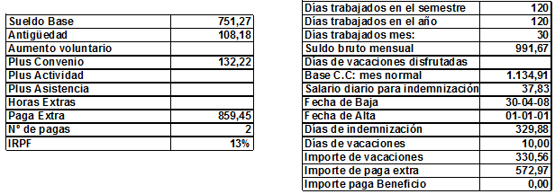
Cálculos para la nómina:

Slide 124
